Slide 1
音频分析仪可行性报告
综合工程设计
21121911
晋远帆

Slide 2
01
02
03
04
项目概述
项目调研
项目实施方案
工程实施计划

Slide 3
项目概述
01
1.项目要求与背景
2.设计目标
3.技术难点与创新点分析

Slide 4
项目要求与项目意义
项目要求
要求设计的双通道音频分析仪能够通过采集模块对于双通道的信号输入进行实时采集，通过UDP以太网传输协议与PC端连接传输数据，并能够在PC端应用对应程序实时显示双通道信号的时域和频域特性。
项目意义
相较于传统的示波器而言，设计的音频分析仪具有功能专一，成本更低，体积更小，操作使用更便捷的优点，对于音频相关行业和领域具有重要意义，可以提高音频产品的质量和性能，促进音频技术的发展和应用，同时低廉的成本可以降低音频发烧爱好者调试自制音频设备的门槛，促进音频技术的发展，也具有良好的市场前景。同时，该项目也有助于提升学习者对音频信号处理和分析的理解，为相关领域的教学和研究提供有力支持，可以适用于以下场景：
音频信号分析
音频设备测试和调试
音频质量评估
音频研究和教学

Slide 5
设计目标
信号采集模块设计目标
1.双路通道同时采集电压≤5V音频输入信号
2.采集信号频率范围:20-40Khz
3.输入阻抗匹配，满足音频设备通用600Ω输入阻抗要求
4.与PC端实时通信传输信号
5.实现多档输入阻抗和采样率调整
上位机软件设计目标
1.实时显示双通道采集信号的时域波形，能够显示波形中各个采样点的电压信息
2.能够实时显示双路信号的频谱与频域特性
3.能够完成简单的时频域测量，能够自动测量信号的交直流平均功率，振幅峰－峰值等特性，以及对于信号质量指标如THD，SNR测量。
4.具备数据库管理功能，可以对于采集输入进行导入备份和数据管理
5.探索实现更多种传输协议，提供更丰富的接口支持

Slide 6
技术难点与创新点分析
技术难点分析
1. 信号采集与PC端的UDP协议高速实时通信实现。
信号采集模块的阻抗匹配与频响特性设计。
PC端数据测量和数据库管理的UI设计。
课题创新点
1. 限制分析信号的范围与应用，可以在满足分析标准的情况下降低设计成本，具有一定市场潜力。
2. 信号分析处理采用PC端程序处理，进一步降低硬件成本与开发难度，同时便携性。
3. PC端具有数据库管理功能，能够对于采集数据导入和调出，提升用户体验，满足实际生产使用需求。

Slide 7
项目调研
02
1.项目市场调研
2.市场与技术可行性分析

Slide 8
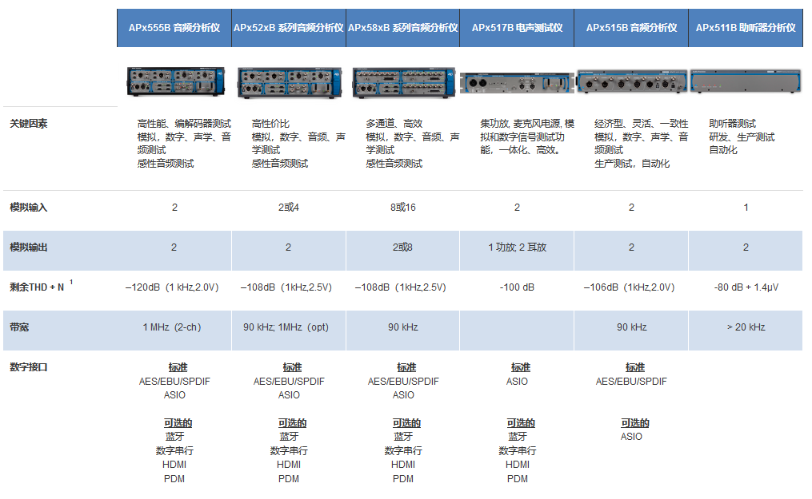
项目调研
市场调研
早期专业的音频分析仪种类很少，在做音频测量时一般是利用万用电表、频率计、示波器及频谱仪等组合成一套音频测试系统。这种测试系统中间环节多，各环节之间接口匹配较为困难，使用起来比较麻烦，测量结果往往也不精确。
近年来出现的音频分析仪器也与仪器的主流发展趋势一致，朝着高度集成化、智能化的方向发展，这些仪器集成了复杂音频信号发生装置、功率放大装置等，具备了一些初步的图形化分析功能，使用户很容易组建音频测量系统。

Slide 9
项目可行性分析
成本预估与市场可行性分析
设计的音频分析仪采用低成本低功耗FPGA和双路ADC采样，预估成本600元以内，其性能指标能够满足一般的音频信号分析要求，虽不及远不及专业机架式音频分析仪的性能指标，但是其成本低廉可以满足个人用户音频测试需求，面向低端个人用户，考虑到手持式便携音频分析仪产品极少，本课题设计的音频分析仪针对要求高性价比，低价格，便于携带的个人用户（如：音响功放DIY爱好者，音频发烧友）具有很大的市场潜力。
技术可行性分析
采用技术成熟的UDP传输协议作为信号传输手段，充分利用了UDP协议实时，快速的特点，符合我们对于音频数据传送的需求
采用Python开发上位机程序，充分发挥python功能强大且丰富的第三方开发包资源和数据库支持以及丰富的图形化界面设计包，能够实现项目的需求

Slide 10
项目实施方案
03
1.项目总体框架设计
2.硬件核心模块设计
3.软件核心模块设计

Slide 11
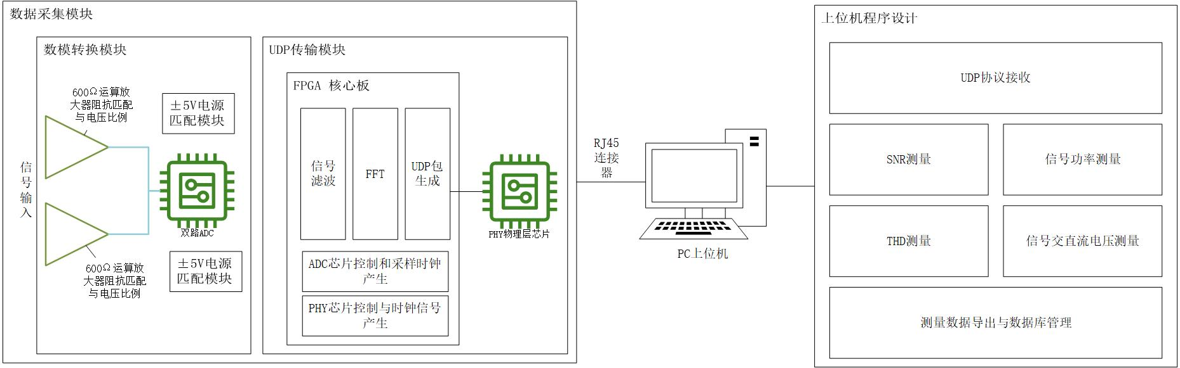
项目总体框架设计
整个系统包括数据采集模块和PC端程序组成。数据采集模块主要对于输入音频信号进行阻抗匹配，数模转换以及与PC通信三个功能。计划再FPGA内部调用IP核实现FIR信号滤波，快速傅里叶变换，信号缓存以及UDP协议栈实现，通过PHY物理层芯片将数据转换为双绞线的差分信号传输，通过RJ45连接器和双绞线与电脑的网口连接实现信号传输。上位机端程序设计前端采用PyQT／PySide2实现GUI开发，后端编写UDP接受协议读取数据，调用Python相关信号处理包实现信号特性测量和SQL数据库连接。

Slide 12
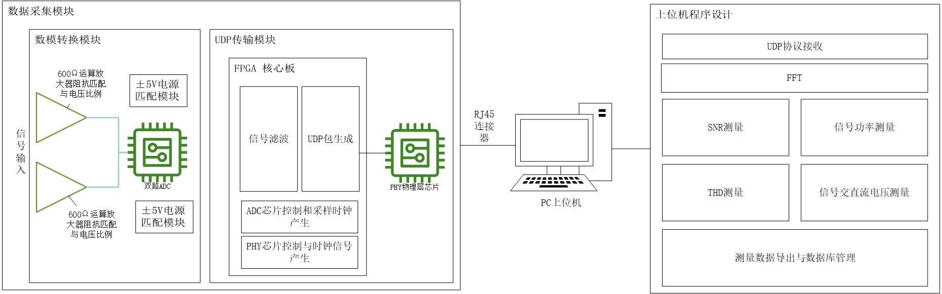
项目总体框架设计（备选）
整个系统包括数据采集模块和PC端程序组成。数据采集模块主要对于输入音频信号进行阻抗匹配，数模转换以及与PC通信三个功能。计划再FPGA内部调用IP核实现FIR信号滤波，信号缓存以及UDP协议栈实现，通过PHY物理层芯片将数据转换为双绞线的差分信号传输，通过RJ45连接器和双绞线与电脑的网口连接实现信号传输。上位机端程序设计前端采用PyQT／PySide2实现GUI开发，后端编写UDP接受协议读取数据，调用Python相关信号处理包实现信号特性测量和SQL数据库连接。

Slide 13
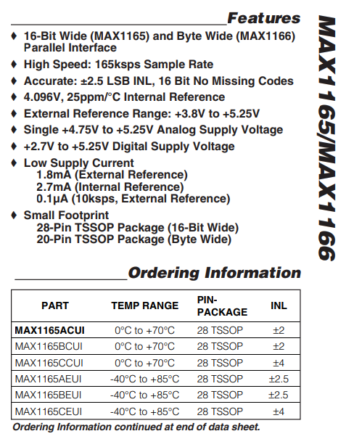
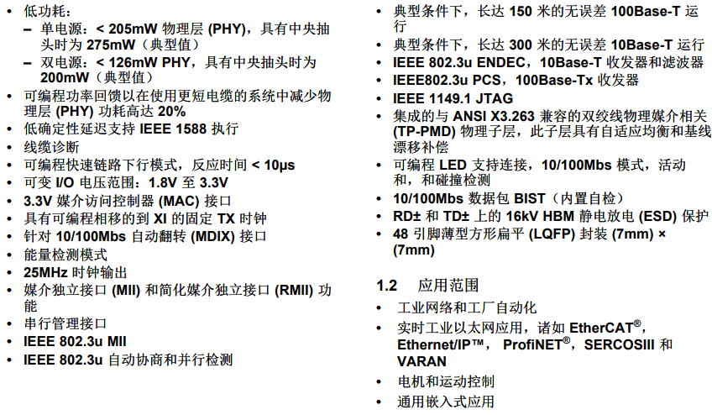
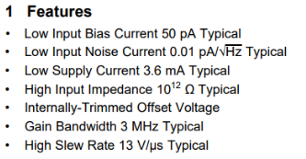
硬件核心模块设计
阻抗匹配部分
选取运算放大器对于模拟输入信号比例缩放与阻抗匹配
电源匹配部分
设计电源转换电路实现各个芯片的电源供电需求采用LDO转换电路实现
AD转换芯片
选取MAX1165 单通道 16bi量化 165Ksps 并行接口输出精密模数转换芯片
FPGA芯片选型
MAX1165性能指标
选取Altera Cyclone IV 系列EP4CE10芯片
PHY芯片选型
选取TI TLK110 10/100M MII RMII接口PHY收发芯片

Slide 14
软件件核心模块设计
UDP接收协议
接受端选用python内部的socket库，实现UDP包的接收与数据处理
发送端采用FPGA程序，采用IP核实现FIFO队列，根据RFC791协议加入数据包头
FFT测量模块
参考选用scipy库的fft模块实现快速傅里叶变换
GUI界面设计
选取PyQt库设计图形化界面，集成matplotlib.pyplot库进行波形的显示
数据库管理实现
选取轻量级的SQLite作为数据库管理，可以调用navicat图形化界面操作和显示数据库内容，便于调试
SNR-THD测量
直接采用Numpy库或torch库实现离散信号序列的SNR和THD-N测量

Slide 15
工程实施计划
04
1.10周工程实施计划
2.小组成员分工

Slide 16
工程实施方案
时间 | 进度安排
第一周 | 选定课题，做相关的市场调研
第二周 | 基于市场调研初步制定出系统的整体框架，细化预期功能，做出十周的详细计划，购买对应的FPGA和模块
第三周 | FPGA总体模块设计，硬件原理图绘制与PCB layout，上位机信号测量部分
第四周 | FPGA FIR 和FFT部分实现，PCB layout基本完成 送往印刷，上位机软件信号测量与GUI设计
第五周 | FPGA UDP传输模块设计与实现，PCB 焊接 初步调试 ，上位机软件GUI设计和数据库管理实现
第六周 | FPGA UDP传输模块设计，仿真实现FPGA三个模块基本功能；PCB焊接调试完成，在FPGA端调用signal tap能够显示信号波形；上位机编写UDP接收模块
第七周 | 各模块功能基本实现，联合测试；PCB部分测试无误进行装配和3D外壳设计；UDP协议收发模块联合调试，进一步调试修改
第八周 | 完成PCB和外壳的装配与演示；UDP实现协议收发协议测试修改完成；联合调试UDP收发与上位机信号测试显示
第九周 | 完善所有模块功能；美化GUI设计，优化PC端代码；完成项目报告
第十周 | 联合调试，展示验收

Slide 17
汇报完毕，感谢观看！
综合工程设计
汇报人：21121911 晋远帆
汇报日期：2023年11月

